Slide 1
Đại học Khoa học Tự nhiên Đại học quốc gia Tp. HCM Khoa CNTT – Môn CHCSTT
BÁO CÁO ĐỒ ÁN
SINH TRẮC HỌC TAI
(Ear as a Biometric)
GVHD: Lê Hoàng Thái
Nguyễn Hoàng Khai

Slide 2
Người thực hiện
1. Huỳnh Gia Bảo – 1412036
2. Võ Phương Hòa – 1412192

Slide 3
NỘI DUNG
I. Giới thiệu
II. Tại sao tai lại được lựa chọn áp dụng trong sinh trắc học
III. Cách tiếp cận tai người theo hướng sinh trắc học
IV. Thực nghiệm

Slide 4
I. Giới thiệu
Sinh trắc học là một ngành khoa học xác định danh tính cá nhân dựa trên các đặc tính về thể chất hoặc hành vi.
Các ứng dụng như: hệ thống an ninh, cho phép truy cập các hệ thống hay vật dụng cá nhân như điện thoại, laptop…
Tiềm năng của tai người trong nhận dạng được công nhận từ nằm 1890 bởi nhà tội phạm học người Pháp Alphonse Bertillon.

Slide 5
I. Giới thiệu
Tai người có cấu trúc đặc biệt gồm các vùng thấp và vùng cao như những thung lũng và ngọn đồi xen kẽ nhau.
Nhận dạng tai ít được quan tâm hơn so với nhận dạng mặt người, vân tay hay mống mắt.
Có vai trò quan trọng trong ngành pháp y, đặc biệt là ở Hoa Kỳ.
Hệ thống phân loại tai dựa trên các phép đo thủ công của Iannarelli đã được sử dụng hơn 40 năm mặc dù gần đây đã cho những kết quả không tốt.

Slide 6
II. Tại sao tai lại được lựa chọn áp dụng trong sinh trắc học
Cấu trúc của tai không ngẫu nhiên mà nó có cấu trúc cố định như khuôn mặt.
Vị trí của tai cố định, nằm chính giữa mặt bên của đầu người.
Hình dạng của tai không bị thay đổi.
Có kích thước lớn hơn mắt và vân tay, dễ thu thập được từ xa.
Không bị hạn chế như khuôn mặt.
Ít bị tác động từ bên ngoài.

Slide 7
III. Cách tiếp cận tai người theo hướng sinh trắc học

Slide 8
1. Kỹ thuật PCA
a. Giới thiệu
Là kỹ thuật phổ biến được áp dụng nhiều trong các bài toán nhận dạng.
Dễ thực hiện, dễ sử dụng.
Rút trích đặc trưng từ không gian đặc trưng ban đầu, giảm số chiều của vector đặc trưng mà vẫn giữ được đặc điểm của hình ảnh ban đầu.

Slide 9
1. Kỹ thuật PCA.
b. Thí nghiệm
Cơ sở dữ liệu gồm 252 hình ảnh gồm 63 cá thể, mỗi cá thể gồm 4 hình ảnh tai đại diện cho cá thể đó.
p là mẫu ảnh đầu tiên của bất kì cá thể nào trong 63 cá thể được thể hiện dưới dạng vector.
m là trung bình của 63 mẫu hình ảnh.
d = p – m: độ lệch giữa vector hình ảnh p và vector trung bình m.
D là một ma trận được tạo thành từ các cột khác nhau d.

Slide 10

1. Kỹ thuật PCA
P là ma trận chiếu hay còn gọi là ma trận được tạo thành từ các vector riêng của ma trận DxD^{T}.
S(M) đây là hàm sẽ trả về một ma trận gồm những vector riêng(eigenvector) sau khi được chuẩn hóa của ma trận M.
Tính các trọng số w của từng hình ảnh p:

Slide 11
1. Kỹ thuật PCA
c. Trình bày về hàm S(M)
Chúng ta có ma trận D gồm 63 cột d đại diện cho 63 hình ảnh lấy từ cơ sở dữ liệu.
M = D^{T} * D
Việc cần làm là tìm các vector riêng cho ma trận M.
Định nghĩa vector riêng: A*v_{i} = n_{i} * v_{i}
V_{i} được gọi là vector riêng của A và n_{i} gọi là giá trị riêng của A
Chuẩn hóa các vector riêng: v_{i} = v_{i} / ||v_{i} ||

Slide 12
1. Kỹ thuật PCA
** Các bước thực hiện kỹ thuật PCA
Giai đoạn 1.
+ B1: Chuyển các hình ảnh thành các các vector p.
+ B2: Tính vector trung bình m.
+ B3: Tính các vector d = p – m.
+ B4: Tạo ma trận D từ các vector d.
+ B5: Tính ma trận chuyển đổi P.
+ B6: Tính trọng số w của 63 hình ảnh.

Slide 13

1. Kỹ thuật PCA
Giai đoạn 2: Tiến hành thực nghiệm
+ Khi có 1 hình ảnh cần nhận dạng, thực hiện lại các bước ở giai đoạn 1.
+ Sau khi tính được trọng số w, ta sử dụng công thức:
+ Để tính khoảng cách của ảnh cần nhận dạng so với các ảnh trong tập huấn luyện.
+Giữ lại kết quả nhỏ nhất nếu nhỏ hơn một ngưỡng được xác định trước thì kết luận là khuôn mặt tương ứng trong cơ sở dữ liệu.

Slide 14
2. Hướng tiếp cận trong không gian 3 chiều
Yan và Bowyer dùng một mày quét đa chức năng để thu thập những thông tin về hình dáng, độ sâu, cũng như màu sắc.
Họ đã phát triển một hệ thống sinh trắc tự động bằng cách sử dụng mô hình 3D kết hợp với kĩ thuật ICP cùng với hình ảnh 2D và dữ liệu chiều sâu 3D để chiết xuất ảnh, không những vậy mà họ còn có thể tách tóc và bông tai ra khỏi ảnh. Vốn là những yếu tố gây nhiễu cho nhận dạng dựa trên ảnh 2D.
Họ đạt được một tỉ lệ gần 98% cho một tập dữ liệu gồm 1386 hình ảnh với 415 cá thể.

Slide 15
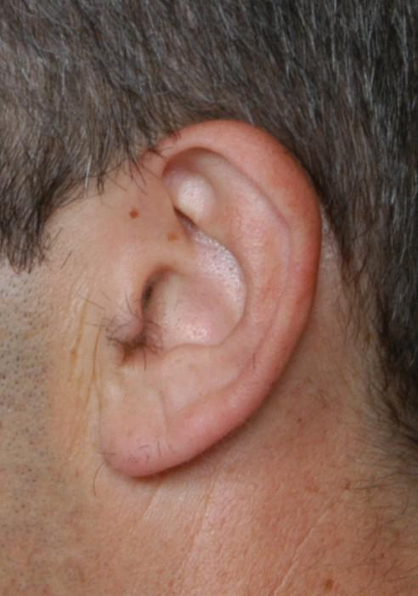
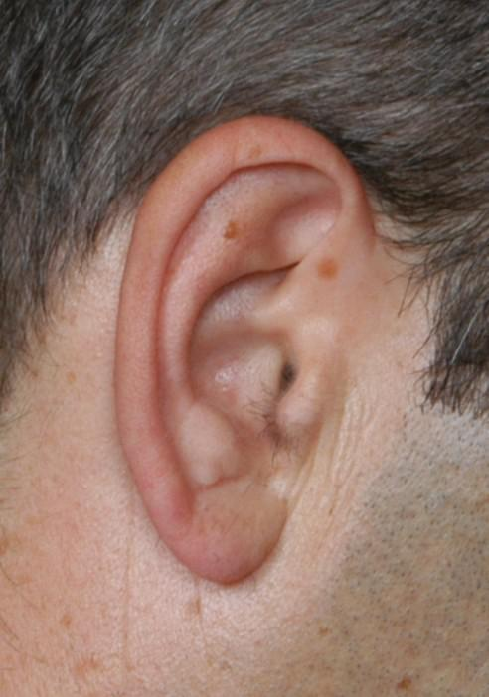
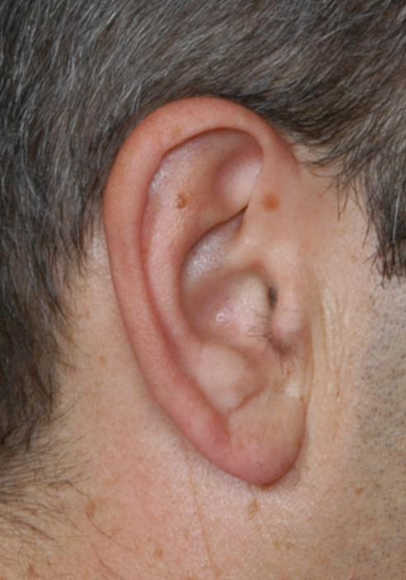
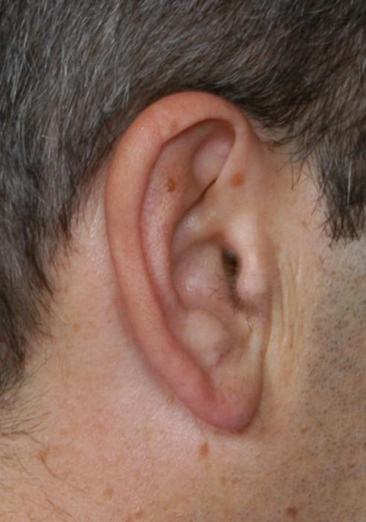
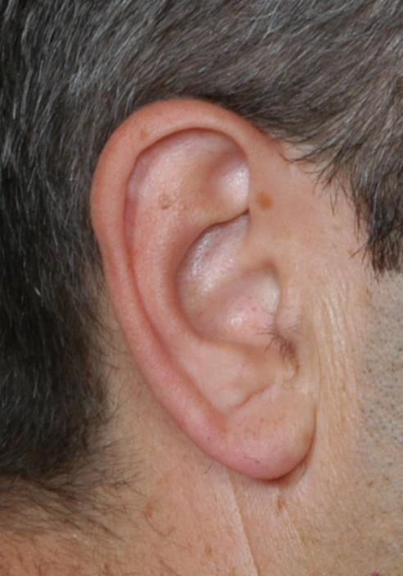
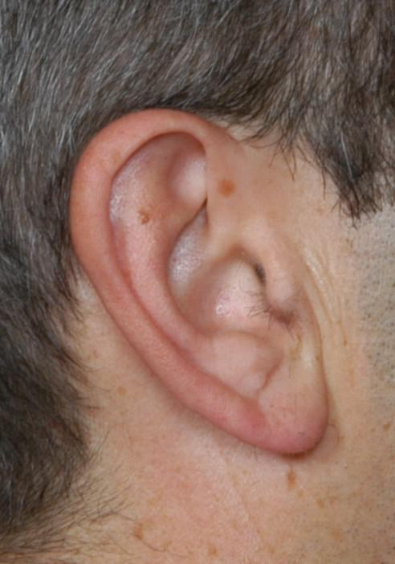
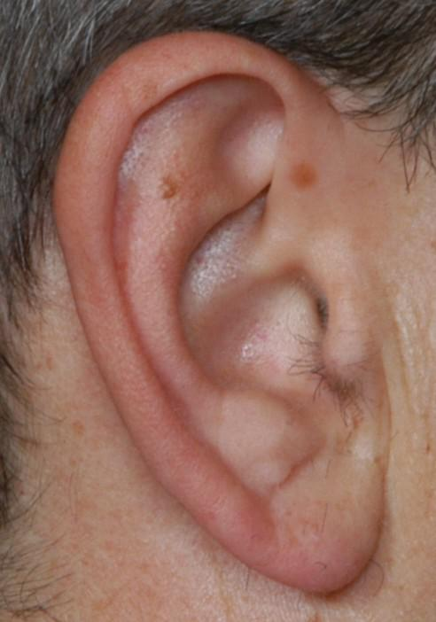
IV. Thực nghiệm
Cơ sở dữ liệu: AMI Ear Database
Số mẫu: 100 (mỗi mẫu được thể hiện qua 7 image với các góc độ khác nhau).
Thuật toán nhận dạng: PCA
back_ear
down_ear
front_ear
left_ear
right_ear
up_ear
zoom_ear

Slide 16
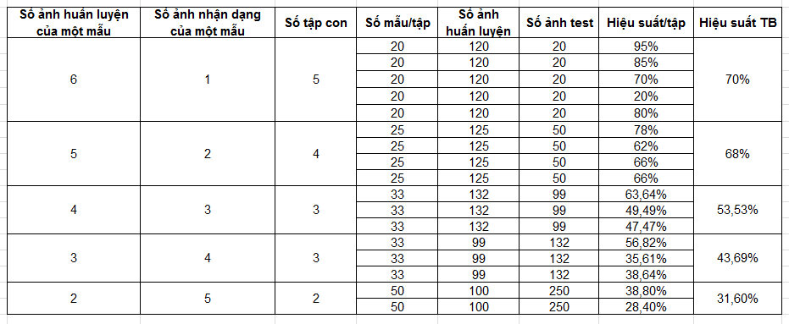
IV. Thực nghiệm
Kết quả thực nghiệm:

Slide 17
Cảm ơn thầy và các bạn đã theo dõi!

